Slide 1

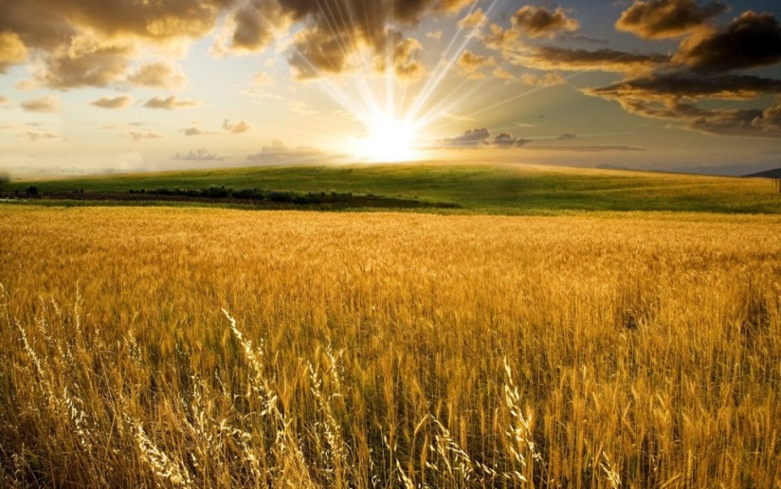

Брошюра
«БЮДЖЕТ ДЛЯ ГРАЖДАН» к решению Совета народных депутатов
Муромского района от 22.12.2021 № 94
«О бюджете Муромского района на 2022 год и на плановый период 2023 и 2024 годов» с изменениями от 29.06.2022 № 48
Муниципальное образование
Муромский район
Владимирской области

Slide 2

ВВОДНАЯ ЧАСТЬ
Бюджет Муромского района утверждается в форме решения Совета народных депутатов Муромского района о бюджете на очередной финансовый год и на плановый период.
По вопросу рассмотрения проекта решения Совета народных депутатов Муромского района «О бюджете Муромского района на очередной финансовый год и на плановый период» назначают публичные слушания. Положение «О публичных слушаниях в муниципальном образовании Муромский район Владимирской области» утверждено решением Совета народных депутатов Муромского района от 25.04.2018 № 25.
Решением Совета народных депутатов от 24.11.2021 № 90 «О назначении публичных слушаний по проекту решения Совета народных депутатов Муромского района «О бюджете Муромского района на 2022 год и на плановый период 2023 и 2024 годов» определены:
- дата и место проведения публичных слушаний – 16 декабря 2021 года в 10 часов 00 мин. г. Муром, пл. Крестьянина, д.6, каб. 1, зал заседаний;
- права граждан при проведении публичных слушаний – свои рекомендации по проекту решения Совета народных депутатов «О бюджете Муромского района на 2022 год и на плановый период 2023 и 2024 годов» жители Муромского района могут направлять в комиссию, расположенную по адресу: г. Муром, пл. Крестьянина, д.6, каб.2, письменно или посредством официального сайта Совета народных депутатов Муромского района телекоммуникационной сети Интернет www.muromraion.ru, до 15 декабря 2021 года.

Slide 3
ОСНОВНЫЕ ПОНЯТИЯ
Бюджет – форма образования и расходования денежных средств, предназначенных для финансового обеспечения задач и функций государства и местного самоуправления.
Очередной финансовый год – год, следующий за текущим финансовым годом.
Плановый период – два финансовых года, следующие за очередным финансовым годом.
Доходы бюджета – денежные средства, поступающие в бюджет в соответствии с законодательством.
Расходы бюджета – выплачиваемые из бюджета денежные средства, которые направляются на финансовое обеспечение задач и функций государства и местного самоуправления.
Межбюджетные отношения – это финансовые отношения между федеральными органами власти, органами власти субъектов РФ и муниципальными образованиями по вопросам регулирования бюджетных правоотношений, организации и осуществления бюджетного процесса.
Межбюджетные трансферты – денежные средства, перечисляемые из одного бюджета бюджетной системы РФ другому.
Структура консолидированного бюджета муниципального образования Муромский район
Бюджет Муромского района
Бюджет
муниципального образования
Борисоглебское
Бюджет
муниципального образования
Ковардицкое

Slide 4
БЮДЖЕТНЫЙ ПРОЦЕСС
Представляет собой деятельность по составлению проекта бюджета, его рассмотрению, утверждению, исполнению, составлению отчета об исполнении и его утверждению.
ЭТАПЫ БЮДЖЕТНОГО ПРОЦЕССА
Разработка проекта бюджета
Рассмотрение проекта бюджета
Утверждение бюджета
Исполнение бюджета
Рассмотрение и утверждение отчета об исполнении бюджета
ОСНОВЫ СОСТАВЛЕНИЯ ПРОЕКТА БЮДЖЕТА РАЙОНА
Положения послания Президента Российской Федерации Федеральному Собранию Российской Федерации, определяющих бюджетную политику
Основные направления бюджетной и налоговой политики района
Бюджетный прогноз (проект бюджетного прогноза, проект изменений бюджетного прогноза) на долгосрочный период по Муромскому району
Прогноз социально – экономического развития района
Муниципальные
программы (проекты муниципальных программ) Муромского района
Определение основных приоритетов и направлений
финансирования расходов бюджета района
Определение основных объемов доходов
бюджета района

Slide 5

СТРУКТУРА БЮДЖЕТА
Бюджет состоит из трех основных частей: доходов, расходов и источников финансирования дефицита бюджета.
Схематично бюджет можно изобразить следующим образом:
Налоговые доходы
поступления в бюджет от уплаты налогов, установленных Налоговым кодексом РФ, а также пеней и штрафов по ним
Общегосударственные вопросы
Национальная безопасность и правоохранительная деятельность
Неналоговые доходы
поступления от уплаты пошлин и сборов, установленных законодательством РФ, за пользование природными ресурсами,
доходов от использования и продажи имущества, находящегося в государственной или муниципальной собственности, а также штрафов за нарушение законодательства
Национальная экономика
ДОХОДЫ
Жилищно-коммунальное хозяйство
Образование
Безвозмездные поступления
Дотации, субсидии, субвенции, иные межбюджетные трансферты из бюджетов других уровней, а также безвозмездные поступления от физических и юридических лиц, в том числе добровольные пожертвования
Охрана окружающей среды
РАСХОДЫ
Культура, кинематография
Социальная политика
Физическая культура и спорт
ИСТОЧНИКИ ФИНАНСИРОВАНИЯ ДЕФИЦИТА БЮДЖЕТА
Средства массовой информации
Источники внутреннего финансирования дефицита бюджета
Обслуживание государственного (муниципального) долга
Межбюджетные трансферты

Slide 6
ДОХОДЫ – РАСХОДЫ = ДЕФИЦИТ (ПРОФИЦИТ)
ДОХОДЫ
РАСХОДЫ
ДОХОДЫ
РАСХОДЫ
ДЕФИЦИТ
(расходы больше доходов)
При превышении расходов над доходами принимается решение об источниках покрытия дефицита (например, использовать остатки, взять в долг).
ПРОФИЦИТ
(доходы больше расходов)
При превышении доходов над расходами принимается решение, как их использовать (например, накапливать резервы, остатки, погашать долг).
МУНИЦИПАЛЬНЫЙ ДОЛГ
Долговым обязательством, входящим в структуру муниципального долга Муромского района на 2022 год и плановый период 2023 и 2024 годов, являются кредиты, полученные из областного бюджета.
Учет и регистрация муниципальных долговых обязательств осуществляется в муниципальной долговой книге.
В муниципальную долговую книгу вносятся сведения об объеме долговых обязательств по видам этих обязательств, дате их возникновения и исполнения полностью или частично, формах обеспечения обязательств.

Slide 7




МЕЖБЮДЖЕТНЫЕ ОТНОШЕНИЯ
Межбюджетные трансферты
Субвенции
(от лат. «Subvenire» - приходить на помощь)
межбюджетные трансферты, предоставляемые местным бюджетам в целях финансового обеспечения расходных обязательств муниципальных образований, возникающих при выполнении государственных полномочий Российской Федерации, субъектов Российской Федерации, переданных для осуществления органам местного самоуправления в установленном порядке.
Дотации
(от лат. «Dotatio» -дар, пожертвование)
межбюджетные трансферты, предоставляемые на безвозмездной и безвозвратной основе без установления направлений их использования.
Субсидии
(от лат. «Subsiduim» - поддержка)
межбюджетные трансферты, предоставляемые бюджетам муниципальных образований в целях софинансирования расходных обязательств, возникающих при выполнении полномочий органов местного самоуправления по вопросам местного значения.
Формы межбюджетных трансфертов, предоставляемых бюджетам муниципальных образований из бюджета Муромского района:
дотации из бюджета Муромского района на выравнивание бюджетной обеспеченности поселений;
межбюджетные трансферты, передаваемые бюджетам муниципальных образований на осуществление части полномочий по решению вопросов местного значения в соответствии с заключенными соглашениями;
субвенции бюджетам муниципальных районов на осуществление полномочий органов государственной власти Владимирской области по расчету и предоставлению дотаций бюджетам городских, сельских поселений за счет средств областного бюджета;
субсидии бюджетам муниципальных образований;
иные межбюджетные трансферты на сбалансированность муниципальных образований.

Slide 8
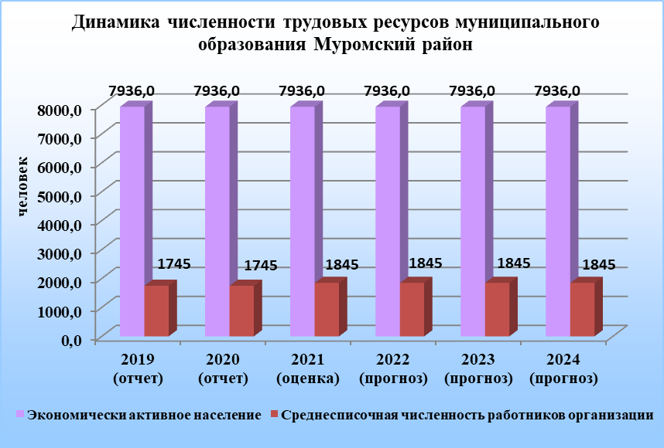
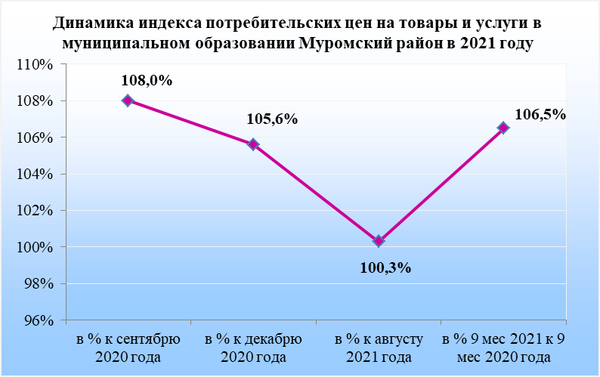
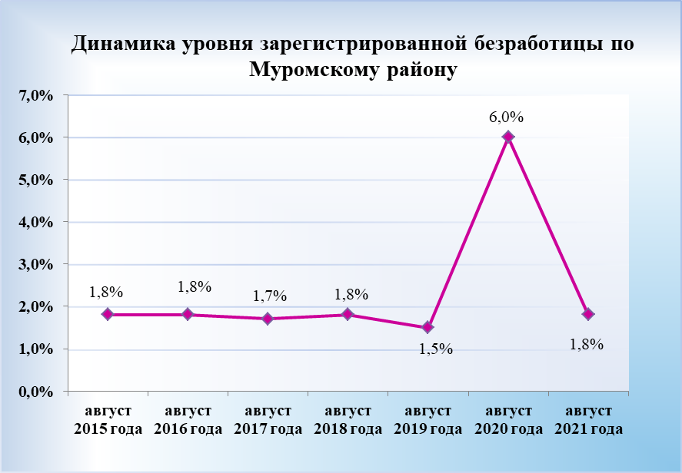
ОСНОВНЫЕ ЭКОНОМИЧЕСКИЕ ПОКАЗАТЕЛИ РАЗВИТИЯ ЭКОНОМИКИ МУНИЦИПАЛЬНОГО ОБРАЗОВАНИЯ МУРОМСКИЙ РАЙОН

Slide 9
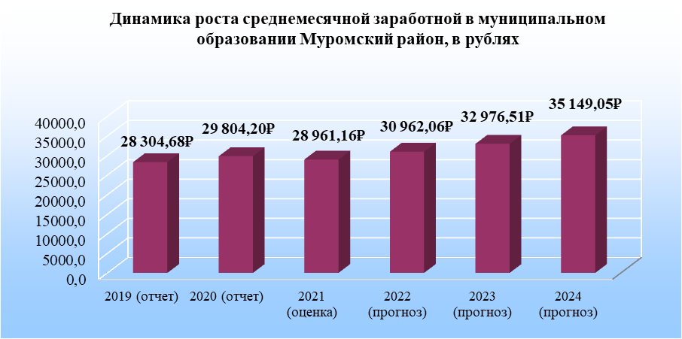
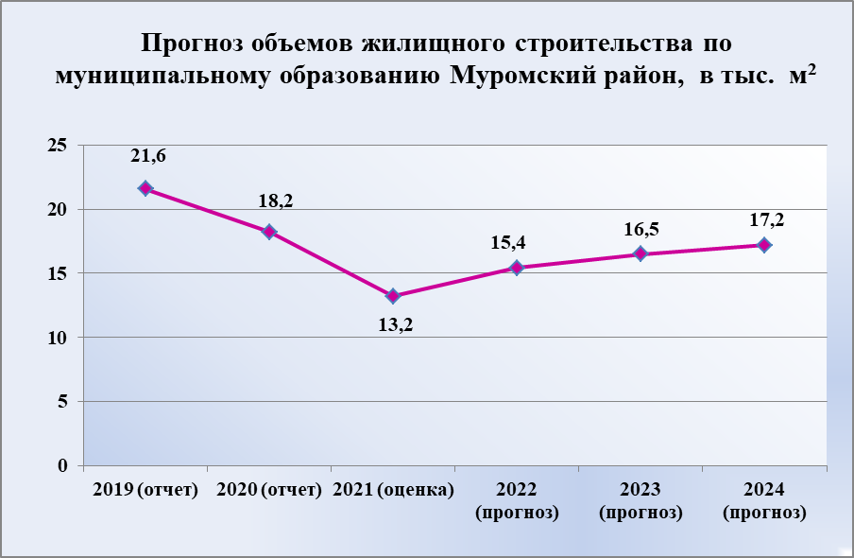
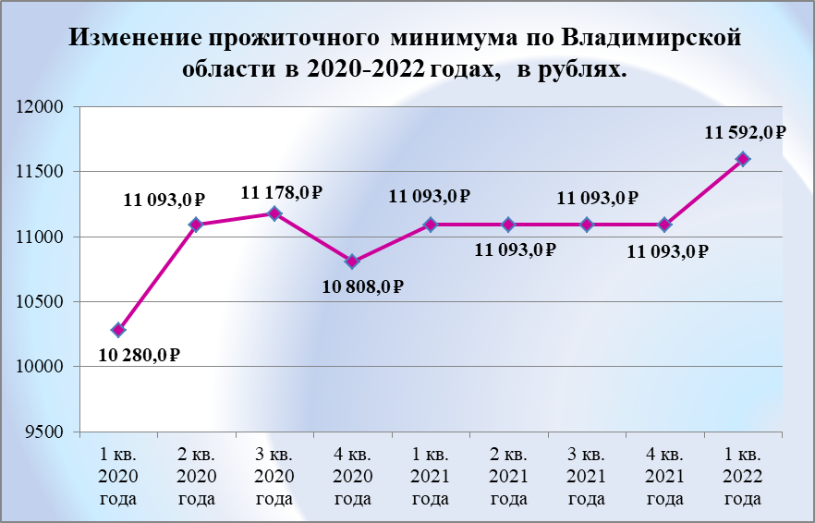

Slide 10
ОБЩИЕ ХАРАКТЕРИСТИКИ ДОХОДОВ И РАСХОДОВ БЮДЖЕТА МУРОМСКОГО РАЙОНА
Основные характеристики бюджета Муромского района на 2021-2024 годы

Slide 11
Сведения об объеме и структуре муниципального долга Муромского района и расходов на его обслуживание, дефиците бюджета, источниках его финансирования в 2022-2024 годах.

Slide 12
ОСНОВНЫЕ ПРИОРИТЕТЫ БЮДЖЕТНОЙ ПОЛИТИКИ РАЙОНА НА ОЧЕРЕДНОЙ ФИНАНСОВЫЙ 2022 ГОД И ПЛАНОВЫЕ 2023-2024 ГОДЫ
Основные направления бюджетной политики Муромского района на 2022 год и на плановый период 2023 и 2024 годов разработаны в соответствии со статьей 172 Бюджетного кодекса Российской Федерации. При подготовке основных направлений бюджетной политики учтены положения Указа Президента Российской Федерации от 7 мая 2018 г. № 204 «О национальных целях и стратегических задачах развития Российской Федерации на период до 2024 года», Указа Президента Российской Федерации от 21 июля 2020 г. № 474 «О национальных целях развития Российской Федерации на период до 2030 года», Послания Президента Российской Федерации Федеральному Собранию Российской Федерации от 21 апреля 2021 года.
Приоритетные направления в сфере расходов бюджета района – это направления, определенные Указом: образование, культура, жилье.
Во исполнение Указа Президента Российской Федерации от 7 мая 2018 г. № 204 в области в 2018 году разработана региональная составляющая каждого национального проекта до 2024 года, устанавливающая конкретные целевые показатели достижения результатов национальных проектов и обеспечивающие их выполнение мероприятия с учетом объемов расходных обязательств областного и местных бюджетов и планируемых к привлечению средств федерального бюджета.
Реализация бюджетной политики в сфере образования в 2022 - 2024 годах должна быть направлена на решение задач и достижение стратегических целей национального проекта «Образование».
Основная задача отрасли образования – это предоставление качественного образования для детей и подростков независимо от места проживания, состояния здоровья и социального статуса. Важнейшим инструментом региональной поддержки являются субвенции на осуществление переданных Муромскому району полномочий в области дошкольного и общего образования.
С учётом финансовой поддержки из областного бюджета в общеобразовательных организациях и дошкольных учреждениях будут обеспечены условия для получения образования в соответствии с федеральными государственными образовательными стандартами.
В районе активно поддерживаются и распространяются лучшие педагогические практики, модели образовательных систем, обеспечивающих современное качество образования. Для этих целей особое внимание уделено выполнению «майских» указов Президента Российской Федерации (2012 года), приоритет которых в планируемой перспективе сохранен. В первую очередь - это обеспечение уровня заработной платы педагогическим работникам не ниже среднемесячного дохода от трудовой деятельности по региону.
В сфере жилья необходимо обеспечить достижение следующей цели - обеспечение доступным жильем.
На создание возможностей гражданам для приобретения (строительства) жилья предоставляется социальная поддержка молодым семьям, молодым специалистам и гражданам, проживающим на селе.
Повышение доступности жилья для населения предусматривается за счет предоставления мер социальной поддержки отдельных категорий граждан. С этой целью предусмотрена поддержка молодым семьям. Кроме того, предполагается государственная поддержка по обеспечению жильем детей-сирот, детей, оставшихся без попечения родителей, лиц из их числа, инвалидов и семей, имеющих детей-инвалидов.
Для улучшения жилищных условий семей, имеющих трех и более детей, будет продолжена работа по созданию необходимой инфраструктуры на земельных участках, предоставляемых этой категории граждан на бесплатной основе.
В сфере дорожного хозяйства планирование расходов муниципального дорожного фонда осуществляются с учетом положений статьи 179.4 Бюджетного кодекса Российской Федерации исходя из прогнозируемого объема доходов, являющихся источником формирования дорожного фонда. Предусмотрено выполнение работ по капитальному ремонту, ремонту и содержанию автомобильных дорог, обеспечению сохранности существующей дорожной сети.
Расходы на организацию транспортного обслуживания населения планируются в целях сохранения доступности проезда автомобильным транспортом отдельных категорий граждан. При этом оказывается адресная социальная поддержка установленным категориям.
В сфере жилищно-коммунального хозяйства предусматривается продолжение модернизации коммунальной инфраструктуры, направленной на строительство, реконструкцию и модернизацию сетей теплоснабжения, а также проведение водоснабжения в сельской местности.
В области капитального строительства бюджетная политика должна быть направлена на приоритетное обеспечение финансированием объектов, находящихся в стадии завершения, значимых объектов, строящихся с привлечением федерального и областных бюджетов.
В сфере культуры будет осуществляться реализация мероприятий по созданию и модернизации учреждений культурно-досугового типа в сельской местности, укреплению их материально-технической базы.
Для обеспечения деятельности учреждений культуры предусматриваются мероприятия по обеспечению их функционирования и развития.

Slide 13
ДОХОДЫ БЮДЖЕТА МУРОМСКОГО РАЙОНА НА 2022 ГОД
И НА ПЛАНОВЫЙ ПЕРИОД 2023 И 2024 ГОДОВ
Особенности формирования бюджета Муромского района на 2022 год и на плановый период 2023 и 2024 годов
ДОХОДЫ БЮДЖЕТА МУРОМСКОГО РАЙОНА
Прогноз налоговых и неналоговых доходов бюджета района сформирован в соответствии с бюджетным законодательством Российской Федерации, законодательством о налогах и сборах, законодательством об иных обязательных платежах (ст.39 Бюджетного кодекса).
При расчете прогнозируемого объема доходов бюджета района учитывалось действующее законодательство с учетом изменений, внесенных в налоговое и бюджетное законодательство и вступающих в силу с 01 января 2022 года.
Основой составления прогноза доходов бюджета Муромского района на 2022 год и на плановый период 2023 и 2024 годов являются:
послание Президента Российской Федерации Федеральному Собранию Российской Федерации
прогноз социально-экономического развития Муромского района до 2024 года
основные направления бюджетной и налоговой политики Муромского района и других исходных данных для составления проекта бюджета Муромского района на 2022 год и на плановый период 2023 и 2024 годов, утвержденные постановлением администрации Муромского района

Slide 14
При оценке параметров налоговых и неналоговых доходов бюджета района на 2022 год и на плановый период 2023 и 2024 годов учитывалась передача с областного на муниципальный уровень:
налога на доходы физических лиц в бюджеты муниципальных районов по нормативу 33%
доходов от акцизов на нефтепродукты в бюджеты муниципального района, осуществляющих полномочия в сфере дорожного хозяйства, по дифференцированным нормативам отчислений исходя из зачисления в местные бюджеты 10% налоговых доходов консолидированного бюджета области от указанного налога
налога, взимаемого в связи с применением упрощенной системы налогообложения, в бюджеты муниципальных районов по нормативу 33,6% (в том числе по дифференцированным нормативам отчислений в бюджет района, установленным проектом Закона Владимирской области «Об областном бюджете на 2022 год и на плановый период 2023 и 2024 годов» в размере 8,6 % на 2022 – 2024 годы)
налога на добычу общераспространенных полезных ископаемых в бюджеты муниципальных районов по нормативу 100%
транспортного налога с физических лиц - в бюджеты муниципальных районов от сельских поселений – 50 процентов
платы за негативное воздействие на окружающую среду - в бюджеты муниципальных районов в размере 100 процентов

Slide 15
Объем и структура доходов бюджета Муромского района по видам доходов в 2020 – 2024 годах, тыс. рублей

Slide 16
НАЛОГОВЫЕ И НЕНАЛОГОВЫЕ ДОХОДЫ БЮДЖЕТА РАЙОНА
Налог на доходы физических лиц 38625,0 тыс. рублей (48,0%)
Транспортный налог с физических лиц – 8196,0 тыс. рублей (10,2%)
Налоговые и неналоговые доходы бюджета района в 2022 году 80368,0 тыс. рублей
Неналоговые доходы – 6427,0 тыс. рублей (8,0%)
Налоги, уплачиваемые гражданами – 46821,0 тыс. рублей (58,2%)
Налоги, уплачиваемые организациями и предпринимателями – 27120,0 тыс. рублей (33,8%)
Доходы от продажи земельных участков–3000,0 тыс. рублей (3,8%)
Акцизы на нефтепродукты – 12248,0 тыс. рублей (15,2%)
Аренда земельных участков – 2880,0 тыс. рублей (3,6%)
Упрощенная система налогообложения – 9140,0 тыс. рублей (11,4%)
Штрафы, санкции, возмещение ущерба–172,0 тыс. рублей (0,2%)
Плата за негативное воздействие на окружающую среду–153,0 тыс. рублей (0,2%)
Налог на добычу полезных ископаемых-3300,0 тыс. рублей (4,1%)
Аренда имущества–114,0 тыс. рублей (0,1%)
Патентная система налогообложения-2219,0 тыс. рублей (2,8%)
Доходы от перечисления части прибыли МУП–94,0 тыс. рублей (0,1%)
Единый налог на вмененный доход -155,0 тыс. рублей (0,2%)
Плата по соглашению об установлении сервитута–14,0 тыс. рублей
Единый сельскохозяйственный налог-58,0 тыс. рублей (0,1%)

Slide 17
Объем и структура налоговых доходов бюджета Муромского района в 2020 – 2024 годах, тыс. рублей
Налоговые доходы по прогнозу на 2022 год ожидаются в сумме 73941,0 тыс. рублей и по сравнению с ожидаемой оценкой 2021 года увеличатся на 21,3% или на сумму 12961,0 тыс. рублей. В 2023 – 2024 годах налоговые доходы запланированы в объемах 77095,0 тыс. рублей и 80613,0 тыс. рублей соответственно. Увеличение в основном прогнозируется по налогу на доходы физических лиц на 15,4% или на сумму 5149,0 тыс. рублей в связи с ожидаемым ростом налогооблагаемой базы; по налогу, взимаемому в связи с применением упрощенной системы налогообложения на 48,7% (+2994,0 тыс. рублей) и по налогу, взимаемому в связи с применением патентной системы налогообложения на 71,7% (+927,0 тыс. рублей), рост которых объясняется увеличением количества налогоплательщиков в связи с их переходом с единого налога на вмененный доход (отменен с 2021 года) на данные виды налогов. Кроме того, прогнозируется поступление налога на добычу общераспространенных полезных ископаемых в сумме 3300,0 тыс. рублей.

Slide 18
Объем и структура неналоговых доходов бюджета Муромского района в 2020 – 2024 годах, тыс. рублей
Неналоговые доходы в 2022 году составят сумму 6427,0 тыс. рублей, что меньше плановых значений 2021 года на 53,2 % или на сумму 7312,9 тыс. рублей, в 2023 и 2024 годах расчеты по неналоговым доходам выполнены в суммах по 5899,0 тыс. рублей ежегодно. Уменьшение неналоговых доходов объясняется снижением доходов от реализации муниципального имущества в связи с отсутствием объектов приватизации (в 2022 – 2024 годах данный вид доходов не прогнозируется).

Slide 19
ДОХОДЫ БЮДЖЕТА РАЙОНА НА 1 ЖИТЕЛЯ
Период | Налоговые и неналоговые доходы бюджета района, тыс. рублей | Численность населения, человек | Доходы бюджета на 1 жителя, рублей
2020 год | 83516,2 | 15721 | 5312,4
2021 год | 74719,9 | 15512 | 4816,9
2022 год | 80368,0 | 15223 | 5279,4
2023 год | 82994,0 | 15223 | 5451,9
2024 год | 86512,0 | 15223 | 5683,0
Динамика налоговых и неналоговых доходов бюджета района на 1 жителя, рублей
По прогнозным данным среднедушевой доход к 2024 году достигнет уровня 5683,0 рублей на 1 жителя.

Slide 20
Нормативы зачисления налоговых доходов в бюджет Муромского района в 2020– 2024 годах, %
Налоги и сборы, установленные законодательством | 2020 год | 2021 год | 2022 год | 2023 год | 2024 год
Налог на доходы физических лиц | 46 | 46 | 46 | 46 | 46
Доходы от уплаты акцизов на нефтепродукты | 10 | 10 | 10 | 10 | 10
Налог, взимаемый в связи с применением упрощенной системы налогообложения | 15 | 33,6 | 33,6 | 33,6 | 33,6
Единый налог на вмененный доход | 100 | 100 | 100 | 100 | 100
Единый сельскохозяйственный налог | 70 | 70 | 70 | 70 | 70
Налог, взимаемый в связи с применением патентной системой налогообложения | 100 | 100 | 100 | 100 | 100
Транспортный налог с физических лиц | 50 | 50 | 50 | 50 | 50
Налог на добычу общераспространенных полезных ископаемых | 100 | 100 | 100 | 100 | 100
Госпошлина (в зависимости от установленных полномочий) | 100 | 100 | 100 | 100 | 100

Slide 21
ДОХОДЫ ДОРОЖНОГО ФОНДА МУРОМСКОГО РАЙОНА
В целях финансового обеспечения дорожной деятельности в составе бюджета района сформирован дорожный фонд Муромского района.
Объем дорожного фонда утверждается в размере не менее прогнозируемого объема доходов бюджета района от:
акцизов на нефтепродукты в размере 10 % налоговых доходов консолидированного бюджета Владимирской области от указанного налога;
транспортного налога с физических лиц, поступающего в местный бюджет (50%);
поступлений в виде субсидий, иных межбюджетных трансфертов из бюджетов бюджетной системы Российской Федерации на финансовое обеспечение дорожной деятельности в отношении автомобильных дорог общего пользования местного значения Муромского района и субвенций из бюджетов бюджетной системы Российской Федерации.
Прогнозируемые объемы доходов бюджета района, формирующие ассигнования дорожного фонда района на 2022 год составят сумму 48256,0 тыс. рублей или на 7,5% (+3368,6 тыс. рублей) больше плановых назначений 2021 года (с учетом субсидий). На плановый период 2023-2024 годов объем дорожного фонда спрогнозирован в суммах 42055,0 тыс. рублей, 42768,0 тыс. рублей соответственно.

Slide 22
Объем и структура безвозмездных поступлений бюджета Муромского района в 2020 – 2024 годах, тыс. рублей.
Итого:
446771,8
-3,1%
Итого:
432763,1
-11,8%
Итого:
381774,7
-12,6%
Итого:
333512,5
-10,5%
Итого:
298384,7
Безвозмездные поступления от других бюджетов бюджетной системы Российской Федерации в 2022 году составят сумму 381774,7 тыс. рублей или уменьшатся в сравнении с ожидаемой оценкой 2021 года на 11,8 %, из которых поступление дотаций – 131897,0 тыс. рублей (34,5%), субсидий –78517,7 тыс. рублей (20,6%), субвенций – 153207,8 тыс. рублей (40,1 %), иных межбюджетных трансфертов – 18152,2 тыс. рублей (4,8%).
В 2023 году данные средства ожидаются в сумме 333512,546,0 тыс. рублей или уменьшатся по сравнению с 2022 годом на 12,6 %, в 2024 году безвозмездные поступления по сравнению с 2023 годом уменьшатся на 10,5 % и составят сумму 298384,7 тыс. рублей.

Slide 23
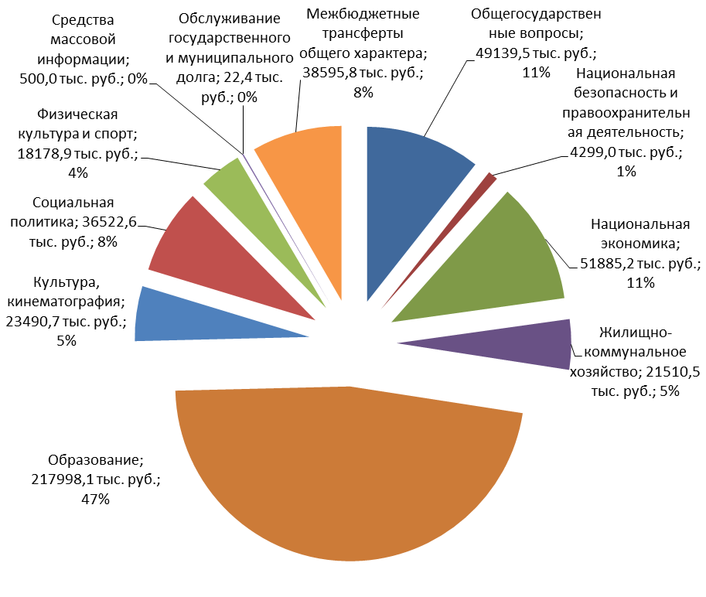
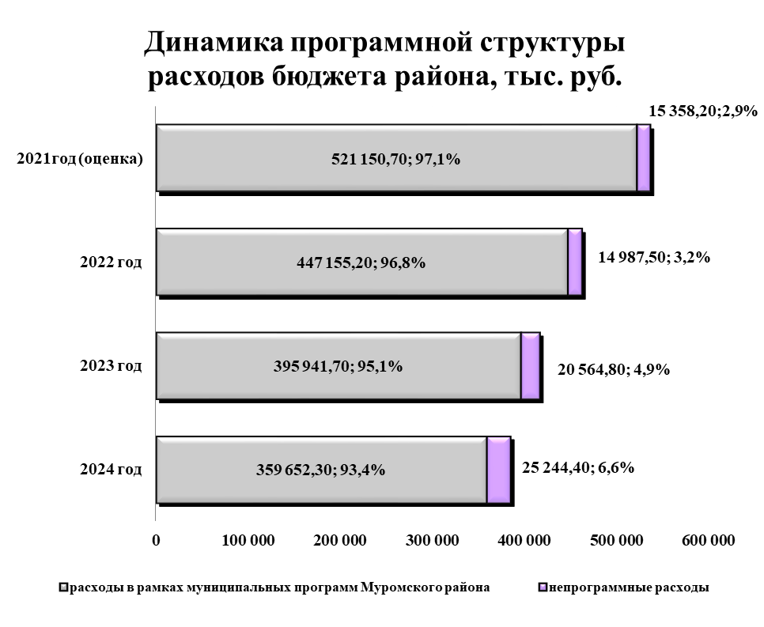
РАСХОДЫ БЮДЖЕТА МУРОМСКОГО РАЙОНА
В общей сумме расходов бюджета района на 2022 год удельный вес расходов в рамках муниципальных программ составляет 96,8 %, на 2023 год – 95,1%, на 2024 год – 93,4%. На финансирование 19 муниципальных программ в 2022 году запланировано 447155,2 тыс. рублей, в 2021 году финансировалось 19 муниципальных программ в сумме 521150,8 тыс. рублей.
Структура расходов бюджета района
на 2022 год, млн. рублей
Основную долю в расходах бюджета района занимают расходы на образование (47%), общегосударственные вопросы (11%), национальную экономику (11%), межбюджетные трансферты (8%), социальную политику (8%).

Slide 24
Динамика расходов бюджета Муромского района (тыс. рублей)

Slide 25
Продолжение таблицы

Slide 26

Расходы бюджета муниципального образования «Муромский район» в расчете на душу населения
(численность постоянного населения 2021 год -15223 чел., 2022-2024 годы– 15223 чел.)

Slide 27
Продолжение таблицы
Наибольшую сумму расходов на душу населения в 2022 году составляют расходы по разделам «Образование», «Общегосударственные вопросы», «Межбюджетные трансферты», «Национальная экономика», «Социальная политика».

Slide 28
Динамика расходов бюджета Муромского района в разрезе муниципальных программ
тыс. рублей
Наименование | План на 2021 год по состоянию на 01.10.2021 | 2022 год | Процент 2022 года к плану на 01.10.2021, % | 2023 год | 2024 год
ВСЕГО РАСХОДОВ: | 536 509,00 | 462 142,70 | 86,14 | 416 506,55 | 384 896,70
Муниципальная программа "Развитие образования Муромского района" | 249 927,42 | 248 314,10 | 99,35 | 227 994,90 | 217 617,34
Муниципальная программа "Обеспечение доступным и комфортным жильем населения Муромского района" | 22 848,00 | 18 260,16 | 79,92 | 37 011,95 | 16 242,33
Муниципальная программа "Создание благоприятных условий для развития молодого поколения в Муромском районе" | 45,00 | 50,00 | 111,11 | 0,00 | 0,00
Муниципальная программа "Развитие культуры Муромского района" | 16 912,60 | 23 172,40 | 137,01 | 18 172,40 | 18 172,40
Муниципальная программа "Развитие физической культуры и спорта в Муромском районе" | 12 428,60 | 18 178,86 | 146,27 | 2 583,00 | 2 583,00
Муниципальная программа "Развитие муниципальной службы Муромского района" | 1 250,00 | 600,00 | 48,00 | 500,00 | 0,00
Муниципальная программа "Информационное общество в Муромском районе" | 718,10 | 783,30 | 109,08 | 0,00 | 0,00
Муниципальная программа "Повышение безопасности дорожного движения в Муромском районе" | 989,80 | 589,80 | 59,59 | 294,80 | 294,80
Муниципальная программа "Комплексное развитие сельских территорий Муромского района" | 71 931,66 | 84,78 | 0,12 | 84,78 | 63,59
Муниципальная программа "Обеспечение деятельности органов местного самоуправления Муромского района" | 28 806,01 | 29 603,48 | 102,77 | 17 376,80 | 18 475,24
Муниципальная программа "Управление муниципальной собственностью Муромского района" | 5 198,10 | 2 147,80 | 41,32 | 1 362,30 | 1 362,30
Муниципальная программа "Управление муниципальными финансами и муниципальным долгом Муромского района" | 48 016,00 | 48 036,41 | 100,04 | 39 755,70 | 38 045,40
Муниципальная программа "Модернизация объектов коммунальной инфраструктуры Муромского района" | 760,00 | 1 440,00 | 189,47 | 2 150,00 | 0,00
Муниципальная программа "Охрана окружающей среды в Муромском районе" | 1 300,00 | 0,00 | 0,00 | 2 600,00 | 0,00
Муниципальная программа "Дорожное хозяйство Муромского района" | 46 715,67 | 48 256,00 | 103,30 | 42 055,00 | 42 768,00
Муниципальная программа "Обеспечение безопасности населения и территорий в Муромском районе" | 4 958,50 | 4 678,10 | 94,35 | 4 000,12 | 4 027,90
Муниципальная программа "Энергосбережение и повышение энергетической эффективности в Муромском районе" | 8 345,30 | 2 960,00 | 35,47 | 0,00 | 0,00
Непрограммные расходы органов местного самоуправления | 15 358,25 | 14 987,50 | 97,59 | 20 564,80 | 25 244,40

Slide 29

РАСХОДЫ БЮДЖЕТА РАЙОНА НА ДОРОЖНОЕ ХОЗЯЙСТВО
В целях финансового обеспечения дорожной деятельности в составе бюджета района сформирован дорожный фонд Муромского района (решение Совета народных депутатов Муромского района от 29.01.2014 г. №7 «О создании муниципального дорожного фонда муниципального образования Муромский район Владимирской области»).
Бюджетные ассигнования муниципального дорожного фонда Муромского района направляются на финансовое обеспечение деятельности по капитальному ремонту, ремонту и содержанию автомобильных дорог общего пользования местного значения Муромского района и искусственных сооружений на них. Общая протяженность дорог общего пользования местного значения составляет 349,398 км.
Общий объем на текущий 2021 год составляет 46715,7 тыс. рублей, на плановые:
2022 год – 48256,0 тыс. рублей,
2023 год – 42055,0 тыс. рублей,
2024 год – 42 768,0 тыс. рублей.

Slide 30

На 2022-2024 годы мероприятия по содержанию 349,398 километров дорог общего пользования местного значения будут осуществляться сельскими поселениями Муромского района, в связи с передачей с 01.01.2018 осуществления части полномочий, определенных ч. 1,4 статьи 14 Федерального закона от 06.10.2003 №131-ФЗ «Об общих принципах организации местного самоуправления в Российской Федерации» (решение Совета народных депутатов Муромского района Владимирской области от 20.06.2017 № 46 «О передаче к осуществлению части полномочий по решению вопросов местного значения органов местного самоуправления муниципального образования Муромский район»):
по муниципальному образованию Борисоглебское на 2022-2023 годы в сумме 2500,0 тыс. рублей ежегодно, на 2024 год бюджетные ассигнования не предусмотрены (174,061 км. дорог);
по муниципальному образованию Ковардицкое на 2022-2023 годы в сумме 3000,0 тыс. рублей ежегодно, на 2024 год бюджетные ассигнования не предусмотрены (175,337 км. дорог).
В 2022 году планируется отремонтировать около 15,039 км дорог общего пользования местного значения, находящихся на территории Муромского района, из них:
- на территории муниципального образования Борисоглебское- 6,275 км, в том числе: с. Степаньково, ул.Садовая (3), ул.Колхозная (1) – 1,24 км, с. Борисово, ул.Калинина (1) – 0,27 км, с.Чаадаево, ул.К.Маркса – 0,8 км, д.Санниково, ул.Заречная (2), ул.Полевая (2) – 0,875 км, с.Татарово, ул.Центральная (5), Проезд по с.Татарово (3) – 1,85 км., с. Молотицы, ул.Набережнаяы (1), Проезд по с.Молотицы (1), Проезд по с.Молотицы (2), участок проезда с.Молотицы (3) от ул.Кирова.д.10 до ул.Советская.д.119- 1,24 км.;
- на территории муниципального образования Ковардицкое- 8,764 км, в том числе: с.Панфилово, ул.Красная горка, (от пересечения с а/д ул.Первомайская до д.12; ул.Строителей (1) ( от пересечения с ул.Красная горка до персечения а/д ул.Первомайская) – 0,79 км, с.Стригино, ул. Третья ( от д.13 до д.78) – 0,84 км, с.Лазарево, ул.Профсоюзная, ул.Кирова (1) – 0,9 км, Муром-Касимов-Черемисино – 0,94 км, д.Пестенькино, ул.Центральная (2) (от д.1 до д.22), ул.Ольховая– 0,71 км, д.Федорково, ул.Лесная (1) – 0,8 км, с.Ковардицы, ул.Молодежная (2), Проезд (10), Проезд (13), Проезд (15), Проезд (25), ул.1-я Лесная (от д.12а до д.25) – 2,314 км, д.Мишино, улюКирова (2), ул.Верхняя (1) – 0,6 км, д.Старые Котлицы, ул.Слободка – 0,87 км.

Slide 31
РАСХОДЫ БЮДЖЕТА РАЙОНА НА ЖИЛИЩНО-КОММУНАЛЬНОЕ ХОЗЯЙСТВО
На другие вопросы в области жилищно-коммунального хозяйства предусмотрено 2838,7 тыс. руб.
На 2022 год на жилищно-коммунальное хозяйство предусмотрено 21510,5 тыс. рублей, из них:
На коммунальное хозяйство предусмотрено 4400,0 тыс. рублей, средства будут направлены на:
• на осуществление отдельных государственных полномочий по региональному государственному жилищному надзору и лицензионному контролю за счет субвенции из областного бюджета в сумме 283,0 тыс. руб.,
• на оказание услуг МКУ «УЖКХИСП» в сумме 2555,7 тыс. руб.
• строительство объекта «Станция водоподготовки с.Панфилово Муромского района» в сумме 1 000,0 тыс. рублей;
• разработка проектной сметной документации и проведение госэкспертизы по объекту «Водопроводные сети с.Борисоглеб» в сумме 190,0 тыс.рублей;
• строительство объекта теплоснабжения: «Блочно-модульная котельная для школы с. Борисоглеб Муромского района» в сумме 2 960,0 тыс. рублей (строительство объекта – 2 810,0 тыс. рублей, строительный контроль – 150,0 тыс. рублей).
На жилищное хозяйство предусмотрено 14271,8 тыс. рублей, средства будут направлены на:
• на приобретение жилых помещений для граждан, нуждающихся в улучшении жилищных условий в сумме 14031,8 тыс. руб. Планируется улучшить жилищные условия 40 семьям.
• на содержание муниципального недвижимого имущества в сумме 240,0 тыс. руб.

Slide 32
Комплексное обустройство населенных пунктов, расположенных в сельской местности объектами инженерной инфраструктуры на 2022 -2024 годы.
Объект "Станция водоподготовки с.Панфилово Муромского района"
2022 год (1000,0 тыс. рублей)
Строительство объекта 1000,0 тыс. рублей
Разработка проектно-сметной документации объекта 150,0 тыс. рублей
Объект «Водопроводные сети с.Борисоглеб Муромского района»
(190,0 тыс.рублей)
2022 год
(190,0 тыс. рублей)
Проведение государственной экспертизы проектно-сметной документации по объекту 40,0 тыс. рублей
Объект «Блочно-модульная котельная для школы с. Борисоглеб Муромского района» (2960,0 тыс. рублей)
Строительство объекта (2810,0 тыс. рублей)
2022 год
(2960,0 тыс. рублей)
Строительный контроль (150,0 тыс. рублей)
Разработка проектно-сметной документации объекта 1500,0 тыс. рублей
Объект «Водопроводные сети с. Чаадаево Муромского района»
(2000,0 тыс.рублей)
2023 год
(2000,0 тыс. рублей)
Проведение государственной экспертизы проектно-сметной документации по объекту 500,0 тыс. рублей
Разработка проектно-сметной документации объекта 100,0 тыс. рублей
Объект «Водопроводные сети с.Кондраково Муромского района»
(150,0 тыс.рублей)
2023 год
(150,0 тыс. рублей)
Проведение государственной экспертизы проектно-сметной документации по объекту 50,0 тыс. рублей

Slide 33
РАСХОДЫ БЮДЖЕТА РАЙОНА НА ОБРАЗОВАНИЕ
Система образования Муромского района включает:
• 3 детских дошкольных учреждения (219 воспитанников)
• 8 общеобразовательных школ (992 учащихся, 148 воспитанника)
• 1 муниципальное казенное учреждение «Центр бухгалтерского учета и методической работы системы образования»
• Управление образования администрации Муромского района

Slide 34

СТРУКТУРА РАСХОДОВ НА ОБРАЗОВАНИЕ НА 2022 ГОД
- обеспечение дошкольного образования детей в муниципальных дошкольных образовательных организациях (3 - дошкольных учреждения, численность детей -219) в сумме 32 018,0 тыс. рублей;
- подготовка образовательных организаций к началу учебного года на 2022 год в сумме 2 162,1 тыс. рублей (проведение ремонта в МБДОУ № 9 с. Молотицы);
- предоставление мер социальной поддержки педагогическим работникам и иным категориям граждан, работающим в муниципальных образовательных организациях, расположенных в сельских населенных пунктах, в сумме 900,0 тыс. рублей (планируется оказать социальную поддержку, исходя из расчета в среднем на 1 получателя в месяц в сумме 1 250 рублей – 60 получателям, из них 24 работающих и 36 пенсионеров).
Дошкольное
образование
в сумме
35 080,1 тыс. руб.
- обеспечение предоставления общедоступного и бесплатного общего образования по основным общеобразовательным программам 992 учащемуся и 150 воспитанникам 8 муниципальных бюджетных общеобразовательных учреждений. Предусмотренный объем средств составляет 139 461,1 тыс. рублей;
- на поддержку приоритетных направлений развития отрасли образования в 2022 году предусмотрены расходы за счет консолидированной субсидии из областного бюджета в сумме 4 140,2 тыс. рублей;
- организацию бесплатного горячего питания обучающихся, получающих начальное общее образование в муниципальных образовательных организациях в сумме 4860,4 тыс. рублей;
- питание льготной категории учащихся 5-9 классов в муниципальных образовательных организациях на 2022-2024 годы в сумме 828,3 тыс. рублей ежегодно за счет средств местного бюджета;
- обновление материально-технической базы для формирования у обучающихся современных технологических и гуманитарных навыков в рамках реализации федерального проекта «Современная школа» национального проекта «Образование» в 2021 году предусмотрено 1 584,6 тыс. рублей;
- обеспечение персонифицированного финансирования дополнительного образования детей в сумме 778,1 тыс. рублей ежегодно за счет средств местного бюджета;
- внедрение целевой модели цифровой образовательной среды в общеобразовательных организациях и профессиональных образовательных организациях в рамках реализации федерального проекта «Цифровая образовательная среда» национального проекта «Образование» в 2022 году запланировано 3 200,8 тыс. рублей;
- ежемесячное денежное вознаграждение за классное руководство педагогическим работникам муниципальных образовательных организаций в сумме 6 327,7 тыс. рублей;
- предоставление мер социальной поддержки педагогическим работникам и иным категориям граждан, работающим в муниципальных образовательных организациях, расположенных в сельских населенных пунктах, в сумме 4 981,8 тыс. рублей (планируется оказать социальную поддержку из расчета 1 680,8 рублей в месяц на 1 человека - 247 получателям, из них 140 работающих и 107 пенсионеров).
Общее
Образование
в сумме
166 163,0 тыс. руб.
Молодежная
политика и
оздоровление
детей в сумме
1754,4 тыс. руб.
-на поддержку приоритетных направлений развития отрасли образования запланировано по 1 626,4 тыс. рублей;
-на организацию отдыха детей и их оздоровление загородного типа за счет средств бюджета района запланировано по 78,0 тыс. рублей. Средства будут направлены на приобретение путевок в загородные лагеря в количестве 6 штук;
-на Проведение мероприятий «Гражданин России», «Доброволец», «Успех в твоих руках», «Семья» средства запланированы в сумме 50,0 тыс. рублей.
-обеспечение функционирования муниципального казенного учреждения «Центр бухгалтерского учета и методической работы системы образования» в сумме 11 928,0 тыс. рублей;
-обеспечение выполнения функций муниципальными органами (Управление образования администрации Муромского района) в сумме 1 754,4 тыс. рублей;
- налог на благоустроенные помещения для детей сирот , оставшихся без попечения родителей в сумме 807,9 тыс. руб;
-субсидии на организацию перевозки несовершеннолетних, проживающих на территории Муромского района и обучающихся на территории муниципального образования округ Муром в сумме 510,3 тыс. рублей.
Другие вопросы
в области
образования
15 000,6 тыс. руб.

Slide 35
РАСХОДЫ БЮДЖЕТА РАЙОНА НА КУЛЬТУРУ
Динамика расходов на культуру (тыс. руб.)
Структура расходов на культуру на 2022 год (тыс. руб.)
Исполнение расходных обязательств в сфере культуры осуществляется муниципальными бюджетными учреждениями в количестве 3 единиц:
«Центр культуры и досуга «Панфиловский»,
«Музейно-выставочное объединение»,
«Централизованная библиотечная система».
Расходы на обеспечение функционирования муниципальных бюджетных учреждений в 2022 году, в том числе предоставление компенсации по оплате за содержание и ремонт жилья, услуг теплоснабжения (отопления) и электроснабжения работникам культуры муниципальных учреждений, а также компенсации расходов на оплату жилых помещений, отопления и освещения педагогическим работникам муниципальных образовательных организаций дополнительного образования детей в сфере культуры составляют в сумме 23490,7 тыс. рублей (планируется возместить коммунальные расходы 37 гражданам, из них 33 работающие, 4 пенсионера).

Slide 37
РАСХОДЫ БЮДЖЕТА РАЙОНА НА СОЦИАЛЬНУЮ ПОЛИТИКУ
Динамика расходов на социальную политику
Структура расходов на социальную политику в 2022 году
В общей сумме расходов бюджета Муромского района расходы на социальную политику составят в 2022 году 8,2 %, в 2023 году 9,7 %, в 2024 году 9,2 %.
Наименование | Сумма на 2022 год, тыс. рублей | Направление расходов
Социальное обеспечение населения | 165,100 | Социальная поддержка 12 детей-инвалидов дошкольного возраста.
 | 2 822,400 | Предоставление многодетным семьям Муромского района – участникам Подпрограммы социальных выплат на строительство индивидуального жилого дома. В 2022 году выплата будет предоставлена 1 семье на приобретение жилья из расчета 35 % от расчетной стоимости в пределах социальной нормы на индивидуальное строительство жилого дома.
 | 84,800 | Улучшение жилищных условий граждан проживающих в сельской местности, в том числе молодых семей и молодых специалистов. В 2022 году планируется предоставление социальной выплаты на приобретение жилья 2 семьям из 4 человек.
 | 294,800 | Возмещение расходов за социальные проездные билеты жителям района.
 | 100,000 | Меры социальной поддержки населения. Оказание поддержки малоимущих граждан или граждан, попавших в сложную жизненную ситуацию.
Охрана семьи и детства | 2 109,500 | Компенсация части родительской платы за присмотр и уход за детьми в образовательных организациях, реализующих образовательную программу дошкольного образования (160 человек в дошкольных учреждениях и 109 человек в дошкольных группах при школах).
 | 17 969,000 | Содержание ребенка в семье опекуна и приемной семье, а также вознаграждение, причитающееся приемному родителю за счет субвенции из областного бюджета, в том числе: а) на оздоровительные мероприятия детям-сиротам, находящихся в приемной семье и семье опекуна – 540,0 тыс. рублей (27 приемных детей, 6 опекаемых); б) материальное обеспечение приемной семье – 5 174,0 тыс. рублей (19 приемных семей, в которых находятся 51 детей); в) вознаграждение, причитающееся приемному родителю за каждого воспитанника – 10 348,0 тыс. рублей (19 семей, 34 получателя) и оплата коммунальных услуг по счетам поставщиков в сумме 602,0 тыс. рублей; г) выплаты семьям опекунов на содержание подопечных детей – 1 305,0 тыс. рублей(11 семей,12 опекаемых детей).
 | 9 088,200 | Предоставление жилых помещений детям-сиротам и детям, оставшимся без попечения родителей, лицам из их числа по договорам найма специализированных жилых помещений, исходя из социальной нормы предоставления жилья 33 кв. метра.
 | 1 406,000 | Обеспечение жильем молодых семей в рамках муниципальной программы «Обеспечение доступным и комфортным жильем населения Муромского района». В 2022 году выплата в размере 35% от расчетной стоимости жилья в пределах социальной нормы для улучшения жилищных условий будет предоставлена 2 семьям из 4-х человек.
Другие вопросы в области социальной политике; пенсионное обеспечение | 2 482,900 | Обеспечение полномочий по организации и осуществлению деятельности по опеке и попечительству в отношении несовершеннолетних граждан за счет субвенции из областного бюджета по 1034,2 тыс. рублей. Функционирование органа опеки в районе обеспечивают 2 человека. Пенсии за выслугу лет 39 муниципальным служащим и лицам, замещающим муниципальные должности на 2022 год в сумме 1 448,7 тыс. рублей.

Slide 38

РАЗВИТИЕ ФИЗИЧЕСКОЙ КУЛЬТУРЫ И СПОРТА
Строительство объектов спортивной направленности (строительный контроль объекта "Универсальная спортивная площадка в Муромском районе" в пос. Зименки) в сумме 245,810 тыс. рублей в 2022 году.
Подготовка основания для спортивной площадки ВФСК ГТО и монтаж спортивного оборудования в сумме 600,0 тыс. рублей
на 2022 год (с. Панфилово).
Проведение физкультурно-массовых мероприятий для всех групп населения, приобретение подарочной продукции для награждения победителей и призеров районных мероприятий в 2022 году в сумме 100,0 тыс. рублей.
Оснащение объектов спортивной инфраструктуры спортивно-технологическим оборудованием для создания малых спортивных площадок для тестирования населения по нормативам комплекса ГТО
в сумме 3163,5 тыс. рублей на 2022 год.
Строительство объекта «Универсальная спортивная площадка в Муромском районе в сумме 11486,6 тыс. рублей на 2022 год.
В рамках регионального проекта
«СПОРТ-НОРМА ЖИЗНИ», входящего в состав национального проекта «ДЕМОГРАФИЯ»
Приобретение оборудования для открытых спортивных площадок в сумме 2 583,0 тыс. рублей на 2022 год.

Slide 39
РАСХОДЫ БЮДЖЕТА РАЙОНА НА СОДЕРЖАНИЕ ОРГАНОВ МЕСТНОГО САМОУПРАВЛЕНИЯ
Численность работников органов местного самоуправления (муниципальных служащих) с 2021 по 2024 год составляет 24 единицы.
Расходы на содержание органов местного самоуправления на 2021-2024 , тыс. рублей
Объем расходов на содержание органов местного самоуправления в расчете на 1 жителя, тыс. рублей

Slide 40
МЕЖБЮДЖЕТНЫЕ ОТНОШЕНИЯ НА 2022 ГОД
Из бюджета Владимирской области:
- дотации 131897,0 тыс. рублей;
субсидии 64360,5 тыс. рублей;
субвенции 153207,8 тыс. рублей;
иные межбюджетные трансферты 13910,7 тыс. рублей
Из бюджетов поселений:
- иные межбюджетные трансферты, передаваемые бюджетам муниципальных образований на осуществление части полномочий по решению вопросов местного значения в соответствии с заключенными соглашениями 4241,5 тыс. рублей, в том числе:
Муниципальное образование
Борисоглебское – 1024,8 тыс. рублей;
Муниципальное образование
Ковардицкое – 3216,7 тыс. рублей.
БЮДЖЕТ МУНИЦИПАЛЬНОГО ОБРАЗОВАНИЯ МУРОМСКИЙ РАЙОН
БЮДЖЕТЫ ПОСЕЛЕНИЙ
Из бюджета района:
Муниципальное образование
округ Муром – 510,3 тыс. рублей;
Муниципальное образование
Борисоглебское - 2500,0 тыс. рублей;
Муниципальное образование
Ковардицкое - 3000,0 тыс. рублей.
Дотации на выравнивание бюджетной обеспеченности поселений из районного Фонда финансовой поддержки поселений:
1. За счет средств бюджета Муромского района:
муниципальное образование Борисоглебское 6545,0 тыс. рублей;
муниципальное образование Ковардицкое 10154,0 тыс. рублей.
2. За счет субвенции, полученной бюджетом Муромского района на исполнение полномочий по расчету и предоставлению дотаций сельским поселениям за счет средств из областного бюджета:
-муниципальное образование Борисоглебское 6823,0 тыс.рублей;
-муниципальное образование Ковардицкое 10587,0 тыс.рублей.
Иные межбюджетные трансферты на сбалансированность бюджетов:
- 4486,8 тыс. рублей (средства распределены между муниципальными образованиями Борисоглебское и Ковардицкое).

Slide 42
ДОПОЛНИТЕЛЬНАЯ ИНФОРМАЦИЯ
УЧАСТИЕ МУНИЦИПАЛЬНОГО ОБРАЗОВАНИЯ В РЕАЛИЗАЦИИ НАЦИОНАЛЬНЫХ ПРОЕКТОВ
Федеральный проект
«Цифровая образовательная среда»
Внедрение целевой модели образовательной среды в общеобразовательных организациях на 2022 год в сумме 3200,8 тыс. руб. (Бюджетные ассигнования планируется направить на приобретение вычислительной техники, периферийного оборудования, программного обеспечения и презентационного оборудования в 7 общеобразовательных организациях)
Национальные проекты
«ОБРАЗОВАНИЕ»
Федеральный проект «Современная школа»
Обновление материально - технической базы для формирования современных компетенций и навыков у детей, в том числе по предметам «Математика», «Физика», «Информатика», других предметных областей, а также в рамках внеурочной деятельности и при реализации дополнительных общеобразовательных Программ в сумме 1584,6 тыс.руб. (МБОУ «Борисоглебская СОШ» создание цифрового и гуманитарного профилей «Точка роста»)
Федеральный проект «Культура»
Региональный проект «Культурная среда»
Создание современного библиотечного пространства для пользователей, приобретение художественной и отраслевой, детской литературы, приобретение компьютерного и мультимедийного оборудования и программного обеспечения
на 2022 год планируется в сумме 5000,0 тыс. рублей.
(на базе Ковардицкой сельской библиотеки-филиала МБУК Муромского района «Центральной библиотечной системы»)
Национальные проекты
«КУЛЬТУРА, КИНЕМАТОГРАФИЯ»
Федеральный проект «Демография»
Региональный проект «Спорт-норма жизни»
Приобретение спортивно-технологического оборудования для создания малых спортивных площадок для тестирования населения по нормативам комплекса ГТО
на 2022 год в сумме 17233,1 тыс. рублей
(пос. Зименки, с. Панфилово, с.Чаадаево)
Национальные проекты
«ФИЗИЧЕСКАЯ КУЛЬТУРА И СПОРТ»

Slide 43
Выполнение значений соотношения средней заработной платы отдельных категорий работников Муромского района к средней заработной плате по региону в 2021-2024 гг. в соответствии с Указами Президента Российской Федерации от 7 мая 2012 года № 597, от 1 июня 2012 года № 761.
Наименование | План на 2021 год по состоянию на 01.10.2021 | План на 2022 год | План 2023год | План 2024 год
1 | 2 | 3 | 4 | 5
Средняя заработная в сфере общего образования во Владимирской области, руб. | 31650,1 | 33232,6 | 33232,6 | 33232,6
Среднемесячный доход от трудовой деятельности, руб. | 31 377,0 | 33 134,0 | 33 134,0 | 33 134,0
Педагогические работники дошкольных образовательных учреждений -0701
Численность работников, чел. | 29 | 31 | 32 | 32
Среднемесячная заработная плата с учетом всех источников финансирования, руб. | 30953,8 | 33232,6 | 33232,6 | 33232,6
Рост к предыдущему году по МР, рублей | 2946,0 | 2278,9
Рост к предыдущему году по МР, % | 10,5 | 7,4
Темп роста к предыдущему году,% | 110,5 | 107,4 | 100,0 | 100,0
Соотношение к среднемесячному доходу от трудовой деятельности, % | 98,7 | 100,3 | 100,3 | 100,3
Соотношение к средней заработной плате по общему образованию, % | 97,8 | 100,0 | 100,0 | 100,0
Педагогические работники образовательных учреждений общего образования -0702
Численность работников, чел. | 111 | 111 | 111 | 111
Среднемесячная заработная плата с учетом всех источников финансирования, руб. | 31 377,0 | 33 134,0 | 33 134,0 | 33 134,0
Рост к предыдущему году по МР, рублей | 2777,0 | 1757,0
Рост к предыдущему году по МР, % | 9,7 | 5,6
Темп роста к предыдущему году,% | 109,7 | 105,6 | 100,0 | 100,0
Соотношение к среднемесячному доходу от трудовой деятельности, % | 100 | 100 | 100 | 100
Работники учреждений культуры
Численность работников, чел. | 29 | 27 | 27 | 27
Среднемесячная заработная плата с учетом всех источников финансирования, руб. | 31 377,0 | 33 134,0 | 33 134,0 | 33 134,0
Рост к предыдущему году по МР, рублей | 2777,0 | 1757,0
Рост к предыдущему году по МР, % | 9,7 | 5,6
Темп роста к предыдущему году,% | 109,7 | 105,6 | 100,0 | 100,0
Соотношение к среднемесячному доходу от трудовой деятельности, % | 100 | 100 | 100 | 100

Slide 44

С решением Совета народных депутатов Муромского района от 22.12.2021 № 94 «О бюджете Муромского района на 2022 год и на плановый период 2023 и 2024 годов» можно ознакомиться в газете «Муромский край от 28.12.2021 №139 (4768). Документы» или на сайте администрации Муромского района www.muromraion.ru в разделе «Финансовое управление».
Информация для контактов
Финансовое управление администрации Муромского района
Адрес: пл. Крестьянина, 6
г. Муром, Владимирская обл., 602267
тел. (49234) 3-31-95, факс (49234) 2-69-95
e-mail: rayfu@mail.ru
График работы финансового управления:
с 8:00 до 17:00 перерыв на обед с 12:00 до 13:00

Slide 45
ИЗМЕНЕНИЯ, ВНОСИМЫЕ В РЕШЕНИЕ О БЮДЖЕТЕ РАЙОНА НА ОЧЕРЕДНОЙ ФИНАНСОВЫЙ ГОД И НА ПЛАНОВЫЙ ПЕРИОД
(Решение Совета народных депутатов Муромского района от 29.06.2022 № 48 «О внесении изменений в решение Совета народных депутатов Муромского района от 22.12.2021 № 94 «О бюджете Муромского района на 2022 год и на плановый период 2023 и 2024 годов»
ДОХОДЫ БЮДЖЕТА РАЙОНА
Уточненный план по доходам бюджета Муромского района на 2022 год увеличится на 11569,7 тыс. рублей или на 2,3% и ожидается в сумме 517221,3 тыс. рублей, в том числе:
- объем налоговых и неналоговых доходов увеличится на сумму 4878,0 тыс. рублей или на 5,1% и прогнозируется в объеме 99912,0 тыс. рублей из них:
налоговые доходы уменьшатся на 0,4% или на 286,0 тыс. рублей и ожидаются в объеме 80421,0 тыс. рублей;
неналоговые доходы увеличатся на 36,0% или на сумму 5164,0 тыс. рублей и планируются в сумме 19491,0 тыс. рублей;
- безвозмездные поступления прогнозируются в объеме 417309,3 тыс. рублей или увеличатся на 6691,7 тыс. рублей или на 1,6%.
Итого: 417309,3
101,6%
Итого: 410617,6
+2,0%
+1,6%
На 2023 и 2024 годы объем доходов не изменится и составят суммы 395398,546 тыс. рублей и 384896,7 тыс. рублей по годам соответственно.

Slide 46
РАСХОДЫ БЮДЖЕТА РАЙОНА
Уточненный план по расходам бюджета Муромского района на 2022 год увеличивается на 2,1% или на 11 569,7 тыс. рублей по отношению к утвержденному плану (559 195,15268 тыс. рублей) и составляет 570 764,85268 тыс. рублей, в том числе:
1) за счет налоговых и неналоговых доходов расходы увеличились в сумме 4 878,0 тыс. рублей;
2) за счет безвозмездных поступлений в сумме 6 691,7 тыс. рублей, в том числе на повышение МРОТ с 01.06.2022 в сумме 1646,0 тыс. рублей.
Превышение расходов над доходами (дефицит) бюджета района в 2022 году составит 53 543,55268 тыс. рублей.
Расходная часть бюджета Муромского района на 2023 и 2024 годы остается без изменений и составит в сумме 395 398,546 тыс. рублей и в сумме 384 896,7 тыс. рублей соответственно.
Наименование | Раздел | Подраздел | Уточненный план на 25.05.2022 года, тыс. руб, | Уточненный план на 29.06.2022 года, тыс. руб, | Отклонение уточненного плана на 29.06.2022 года от плана на 25.05.2022 года
 |  |  |  |  | тыс. руб. | %
ВСЕГО РАСХОДОВ: |  |  | 559 195,15 | 570 764,85 | 11 569,70 | 2,07
ОБЩЕГОСУДАРСТВЕННЫЕ ВОПРОСЫ | 01 | 00 | 61 666,48 | 62 376,48 | 710,00 | 1,15
Функционирование Правительства Российской Федерации, высших исполнительных органов государственной власти субъектов Российской Федерации, местных администраций | 01 | 04 | 12 902,90 | 13 760,62 | 857,72 | 6,65
Муниципальная программа "Обеспечение безопасности населения и территорий в Муромском районе" | 01 | 04 | 336,20 | 336,20
Непрограммные расходы органов местного самоуправления | 01 | 04 | 12 566,70 | 13 424,42 | 857,72 | 6,83
Судебная система | 01 | 05 | 18,70 | 18,70
Муниципальная программа "Обеспечение безопасности населения и территорий в Муромском районе" | 01 | 05 | 18,70 | 18,70
Обеспечение деятельности финансовых, налоговых и таможенных органов и органов финансового (финансово-бюджетного) надзора | 01 | 06 | 10 483,30 | 10 483,30
Муниципальная программа "Управление муниципальными финансами и муниципальным долгом Муромского района" | 01 | 06 | 10 483,30 | 10 483,30
Резервные фонды | 01 | 11 | 180,00 | 180,00
Непрограммные расходы органов местного самоуправления | 01 | 11 | 180,00 | 180,00
Другие общегосударственные вопросы | 01 | 13 | 38 081,58 | 37 933,86 | -147,72 | -0,39
Муниципальная программа "Развитие муниципальной службы Муромского района" | 01 | 13 | 100,00 | 100,00
Муниципальная программа "Обеспечение деятельности органов местного самоуправления Муромского района" | 01 | 13 | 31 317,48 | 31 693,63 | 376,15 | 1,20
Муниципальная программа "Управление муниципальной собственностью Муромского района" | 01 | 13 | 2 241,50 | 1 121,63 | -1 119,87 | -49,96
Муниципальная программа "Обеспечение безопасности населения и территорий в Муромском районе" | 01 | 13 | 14,00 | 14,00
Непрограммные расходы органов местного самоуправления | 01 | 13 | 4 408,60 | 5 004,60 | 596,00 | 13,52
НАЦИОНАЛЬНАЯ БЕЗОПАСНОСТЬ И ПРАВООХРАНИТЕЛЬНАЯ ДЕЯТЕЛЬНОСТЬ | 03 | 00 | 5 298,20 | 5 460,20 | 162,00 | 3,06
Защита населения и территории от чрезвычайных ситуаций природного и техногенного характера, пожарная безопасность | 03 | 10 | 5 293,20 | 5 445,20 | 152,00 | 2,87
Муниципальная программа "Обеспечение безопасности населения и территорий в Муромском районе" | 03 | 10 | 5 293,20 | 5 445,20 | 152,00 | 2,87
Другие вопросы в области национальной безопасности и правоохранительной деятельности | 03 | 14 | 5,00 | 15,00 | 10,00 | 200,00
Муниципальная программа "Обеспечение безопасности населения и территорий в Муромском районе" | 03 | 14 | 5,00 | 5,00
Муниципальная программа "Профилактика терроризма и экстремизма, а также минимизация и (или) ликвидация последствий их проявлений в Муромском районе" | 03 | 14 |  | 10,00 | 10,00

Slide 47
Продолжение таблицы
Наименование | Раздел | Подраздел | Уточненный план на 25.05.2022 года, тыс. руб. | Уточненный план на 29.06.2022 года, тыс. руб. | Отклонение уточненного плана на 29.06.2022 года от плана на 25.05.2022 года
 |  |  |  |  | тыс.руб. | %
НАЦИОНАЛЬНАЯ ЭКОНОМИКА | 04 |  | 71 149,04 | 71 149,04
Сельское хозяйство и рыболовство | 04 | 05 | 1 403,20 | 1 403,20
Муниципальная программа "Обеспечение деятельности органов местного самоуправления Муромского района" | 04 | 05 | 1 403,20 | 1 403,20
Транспорт | 04 | 08 | 745,00 | 745,00
Муниципальная программа "Повышение безопасности дорожного движения в Муромском районе" | 04 | 08 | 745,00 | 745,00
Дорожное хозяйство (дорожные фонды) | 04 | 09 | 66 000,64 | 66 000,64
Муниципальная программа "Дорожное хозяйство Муромского района" | 04 | 09 | 66 000,64 | 66 000,64
Связь и информатика | 04 | 10 | 3 000,20 | 3 000,20
Муниципальная программа "Информационное общество в Муромском районе" | 04 | 10 | 1 583,30 | 1 583,30
Муниципальная программа "Обеспечение деятельности органов местного самоуправления Муромского района" | 04 | 10 | 1 416,90 | 1 416,90
ЖИЛИЩНО-КОММУНАЛЬНОЕ ХОЗЯЙСТВО | 05 |  | 45 709,45 | 50 261,85 | 4 552,40 | 9,96
Жилищное хозяйство | 05 | 01 | 14 271,80 | 18 824,20 | 4 552,40 | 31,90
Муниципальная программа "Обеспечение доступным и комфортным жильем населения Муромского района" | 05 | 01 | 14 031,80 | 18 584,20 | 4 552,40 | 32,44
Муниципальная программа "Управление муниципальной собственностью Муромского района" | 05 | 01 | 240,00 | 240,00
Коммунальное хозяйство | 05 | 02 | 28 371,45 | 28 371,45
Муниципальная программа "Комплексное развитие сельских территорий Муромского района" | 05 | 02 | 3 858,35 | 3 858,35
Муниципальная программа "Модернизация объектов коммунальной инфраструктуры Муромского района" | 05 | 02 | 2 390,00 | 2 390,00
Муниципальная программа "Охрана окружающей среды в Муромском районе" | 05 | 02 | 9 764,80 | 9 764,80
Муниципальная программа "Энергосбережение и повышение энергетической эффективности в Муромском районе" | 05 | 02 | 12 358,30 | 12 358,30
Другие вопросы в области жилищно-коммунального хозяйства | 05 | 05 | 3 066,20 | 3 066,20
Муниципальная программа "Обеспечение деятельности органов местного самоуправления Муромского района" | 05 | 05 | 2 773,20 | 2 773,20
Непрограммные расходы органов местного самоуправления | 05 | 05 | 293,00 | 293,00
ОХРАНА ОКРУЖАЮЩЕЙ СРЕДЫ | 06 |  | 895,00 | 895,00
Сбор, удаление отходов и очистка сточных вод | 06 | 02 | 895,00 | 895,00
Муниципальная программа "Охрана окружающей среды в Муромском районе" | 06 | 02 | 895,00 | 895,00

Slide 48
Продолжение таблицы
Наименование | Раздел | Подраздел | Уточненный план на 25.05.2022 года, тыс. руб. | Уточненный план на 29.06.2022 года, тыс. руб. | Отклонение уточненного плана на 29.06.2022 года от плана на 25.05.2022 года
 |  |  |  |  | тыс.руб. | %
ОБРАЗОВАНИЕ | 07 |  | 243 292,40 | 248 944,20 | 5 651,80 | 2,32
Дошкольное образование | 07 | 01 | 36 205,70 | 37 798,80 | 1 593,10 | 4,40
Муниципальная программа "Развитие образования Муромского района" | 07 | 01 | 36 205,70 | 37 798,80 | 1 593,10 | 4,40
Общее образование | 07 | 02 | 188 780,30 | 192 839,00 | 4 058,70 | 2,15
Муниципальная программа "Развитие образования Муромского района" | 07 | 02 | 188 780,30 | 192 839,00 | 4 058,70 | 2,15
Молодежная политика | 07 | 07 | 1 754,40 | 1 754,40
Муниципальная программа "Развитие образования Муромского района" | 07 | 07 | 1 704,40 | 1 704,40
Муниципальная программа "Создание благоприятных условий для развития молодого поколения в Муромском районе" | 07 | 07 | 50,00 | 50,00
Другие вопросы в области образования | 07 | 09 | 16 552,00 | 16 552,00
Муниципальная программа "Развитие образования Муромского района" | 07 | 09 | 16 552,00 | 16 552,00
КУЛЬТУРА, КИНЕМАТОГРАФИЯ | 08 |  | 24 386,30 | 24 761,90 | 375,60 | 1,54
Культура | 08 | 01 | 24 386,30 | 24 761,90 | 375,60 | 1,54
Муниципальная программа "Развитие культуры Муромского района" | 08 | 01 | 24 068,00 | 24 443,60 | 375,60 | 1,56
Муниципальная программа "Обеспечение безопасности населения и территорий в Муромском районе" | 08 | 01 | 21,00 | 21,00
Непрограммные расходы органов местного самоуправления | 08 | 01 | 297,30 | 297,30
СОЦИАЛЬНАЯ ПОЛИТИКА | 10 |  | 40 947,67 | 41 065,57 | 117,90 | 0,29
Пенсионное обеспечение | 10 | 01 | 3 648,70 | 3 648,70
Непрограммные расходы органов местного самоуправления | 10 | 01 | 3 648,70 | 3 648,70
Социальное обеспечение населения | 10 | 03 | 3 495,38 | 3 495,38
Муниципальная программа "Развитие образования Муромского района" | 10 | 03 | 173,40 | 173,40
Муниципальная программа "Обеспечение доступным и комфортным жильем населения Муромского района" | 10 | 03 | 2 822,40 | 2 822,40
Муниципальная программа "Повышение безопасности дорожного движения в Муромском районе" | 10 | 03 | 294,80 | 294,80
Муниципальная программа "Комплексное развитие сельских территорий Муромского района" | 10 | 03 | 84,78 | 84,78
Непрограммные расходы органов местного самоуправления | 10 | 03 | 120,00 | 120,00
Охрана семьи и детства | 10 | 04 | 32 736,39 | 32 854,29 | 117,90 | 0,36
Муниципальная программа "Развитие образования Муромского района" | 10 | 04 | 31 241,39 | 31 241,39
Муниципальная программа "Обеспечение доступным и комфортным жильем населения Муромского района" | 10 | 04 | 1 495,00 | 1 612,90 | 117,90 | 7,89
Другие вопросы в области социальной политики | 10 | 06 | 1 067,20 | 1 067,20
Муниципальная программа "Развитие образования Муромского района" | 10 | 06 | 1 067,20 | 1 067,20

Slide 49
Продолжение таблицы
Наименование | Раздел | Подраздел | Уточненный план на 25.05.2022 года, тыс. руб. | Уточненный план на 29.06.2022 года, тыс. руб. | Отклонение уточненного плана на 29.06.2022 года от плана на 25.05.2022 года
 |  |  |  |  | тыс.руб. | %
ФИЗИЧЕСКАЯ КУЛЬТУРА И СПОРТ | 11 |  | 18 478,86 | 18 478,86
Массовый спорт | 11 | 02 | 18 478,86 | 18 478,86
Муниципальная программа "Развитие физической культуры и спорта в Муромском районе" | 11 | 02 | 18 478,86 | 18 478,86
СРЕДСТВА МАССОВОЙ ИНФОРМАЦИИ | 12 |  | 2 500,00 | 2 500,00
Периодическая печать и издательства | 12 | 02 | 2 500,00 | 2 500,00
Муниципальная программа "Развитие муниципальной службы Муромского района" | 12 | 02 | 2 500,00 | 2 500,00
ОБСЛУЖИВАНИЕ ГОСУДАРСТВЕННОГО (МУНИЦИПАЛЬНОГО) ДОЛГА | 13 |  | 6,44 | 6,44
Обслуживание государственного (муниципального) внутреннего долга | 13 | 01 | 6,44 | 6,44
Муниципальная программа "Управление муниципальными финансами и муниципальным долгом Муромского района" | 13 | 01 | 6,44 | 6,44
МЕЖБЮДЖЕТНЫЕ ТРАНСФЕРТЫ ОБЩЕГО ХАРАКТЕРА БЮДЖЕТАМ БЮДЖЕТНОЙ СИСТЕМЫ РОССИЙСКОЙ ФЕДЕРАЦИИ | 14 |  | 44 865,31 | 44 865,31
Дотации на выравнивание бюджетной обеспеченности субъектов Российской Федерации и муниципальных образований | 14 | 01 | 34 109,00 | 34 109,00
Муниципальная программа "Управление муниципальными финансами и муниципальным долгом Муромского района" | 14 | 01 | 34 109,00 | 34 109,00
Прочие межбюджетные трансферты общего характера | 14 | 03 | 10 756,31 | 10 756,31
Муниципальная программа "Управление муниципальными финансами и муниципальным долгом Муромского района" | 14 | 03 | 10 756,31 | 10 756,31
С решением Совета народных депутатов Муромского района от 29.06.2022 № 48 «О внесении изменений в решение Совета народных депутатов Муромского района от 22.12.2021 № 94 «О бюджете Муромского района на 2022 год и на плановый период 2023 и 2024 годов» можно ознакомиться в газете «Муромский край. Документы» от 01.07.2022 № 70 (4839) или на сайте администрации Муромского района www.muromraion.ru в разделе «Финансовое управление».

